Slide 1
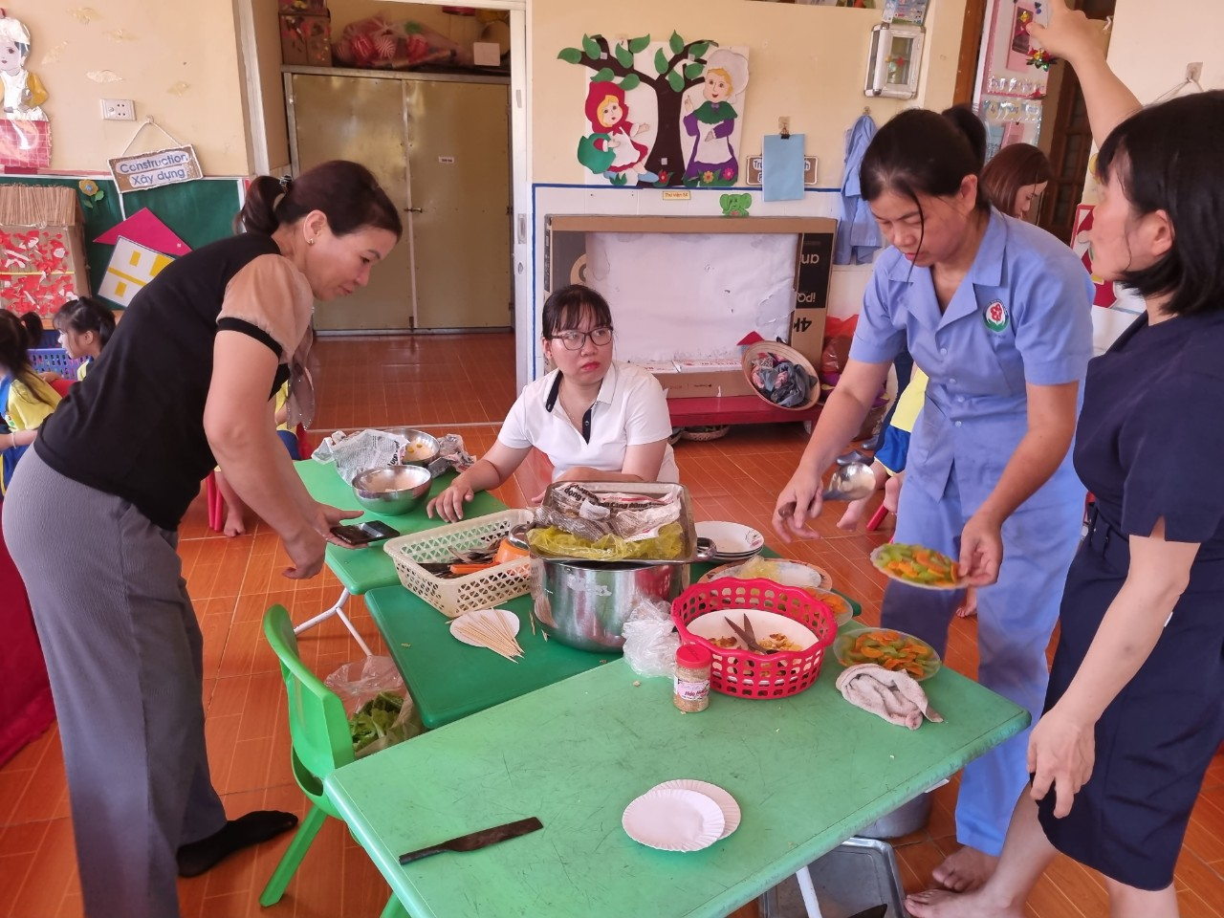
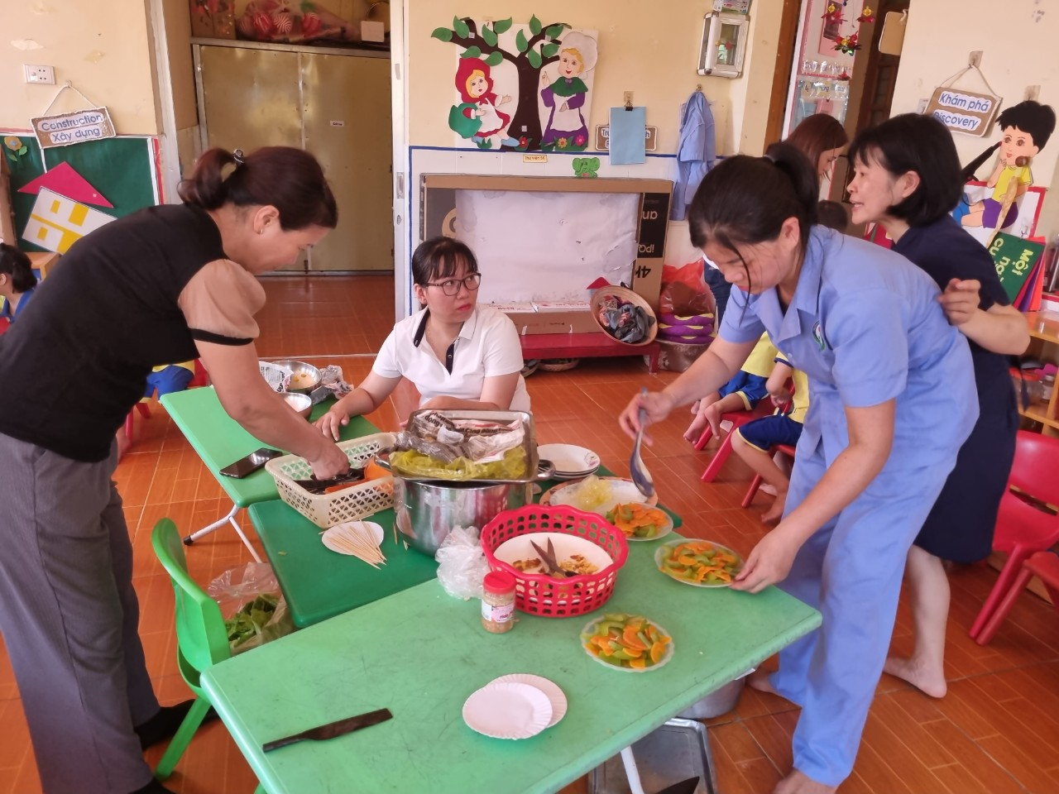
Chẳng quản ngại ngày nắng ngày mưa, chẳng cần biết hôm nay thứ mấy. Dù bận trăm nghìn việc, dù mỗi tuổi khác nhau nhưng khi nhà trường, các cô, các con cần đến là tất cả ông bà, bố mẹ đều bỏ mặc công việc của riêng mình để dành cho các con những tình yêu sâu kín nhất. Vâng Nếu không có sự đồng hành của cacs bậc phụ huynh thì các cô khó có thể hoàn thành tất cả các công việc trong công tác chăm sóc giáo dục trẻ. Một lần nữa cô giáo xin trân trọng cảm ơn phụ huynh lớp 4 tuổi A năm học 2022-2023

Slide 2
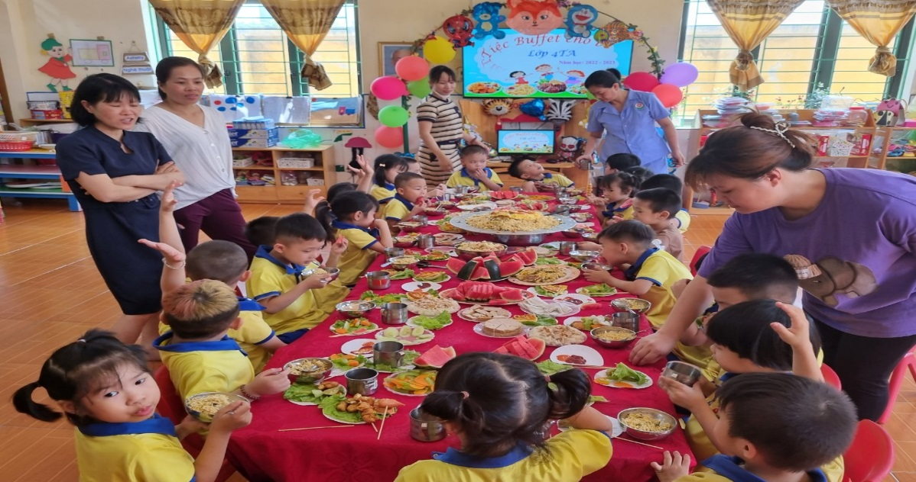
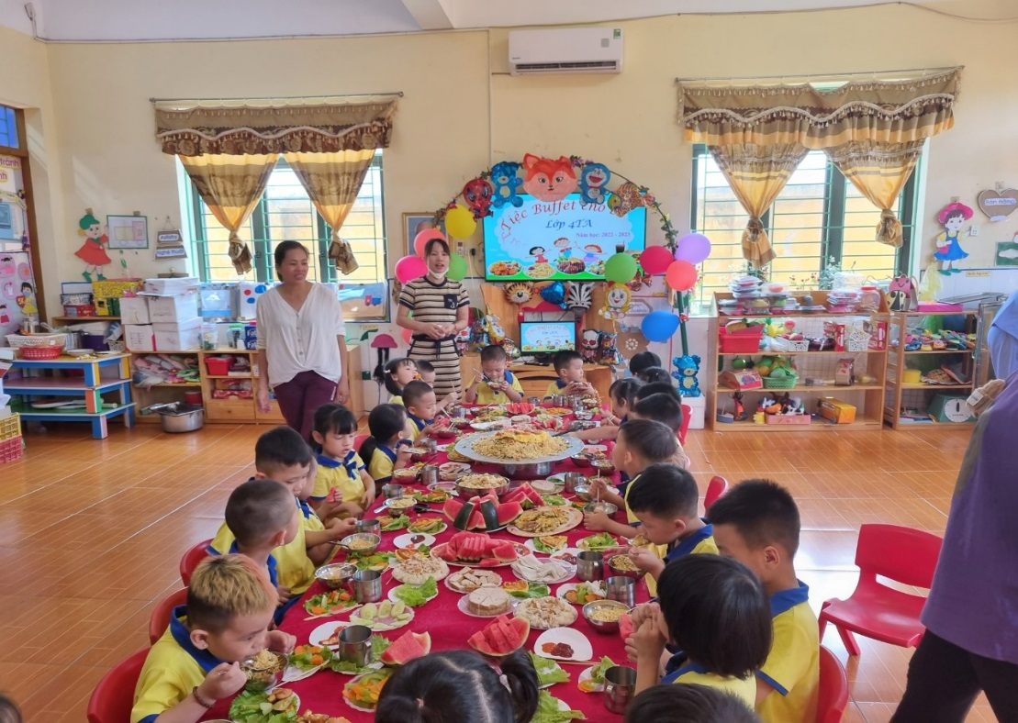
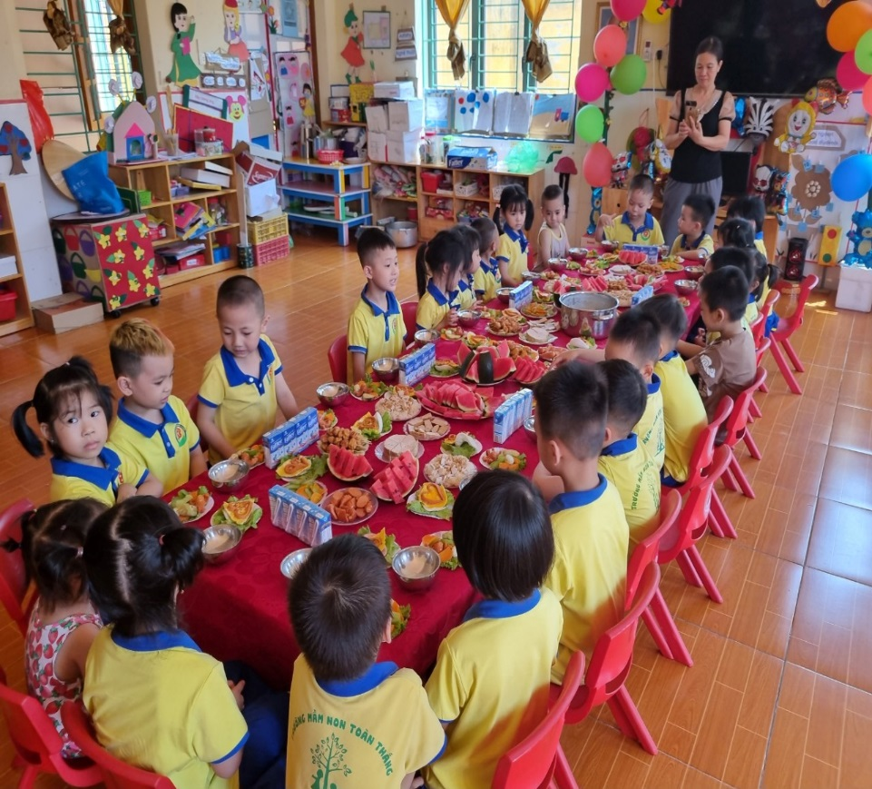

Slide 3

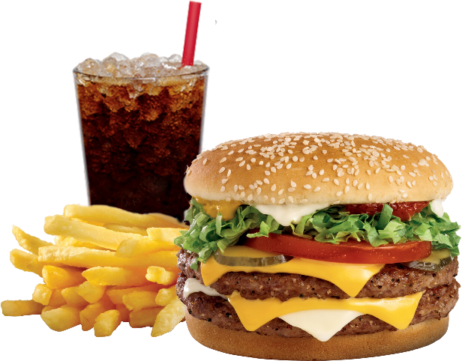
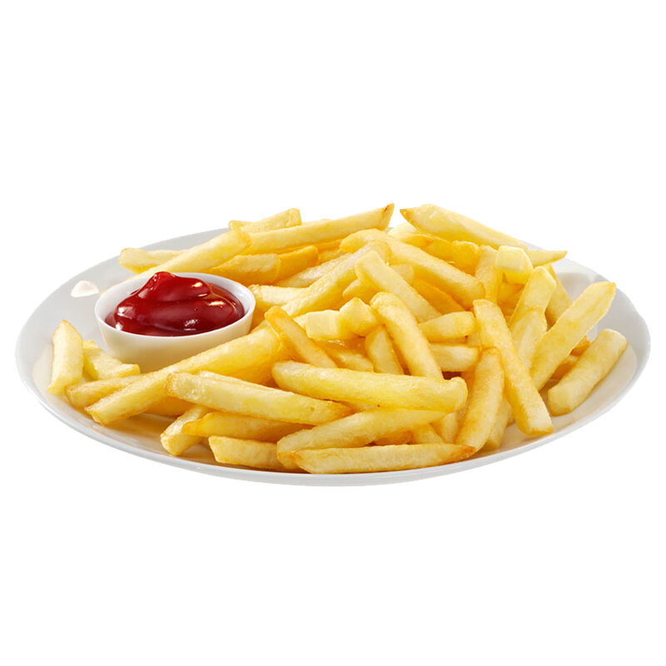
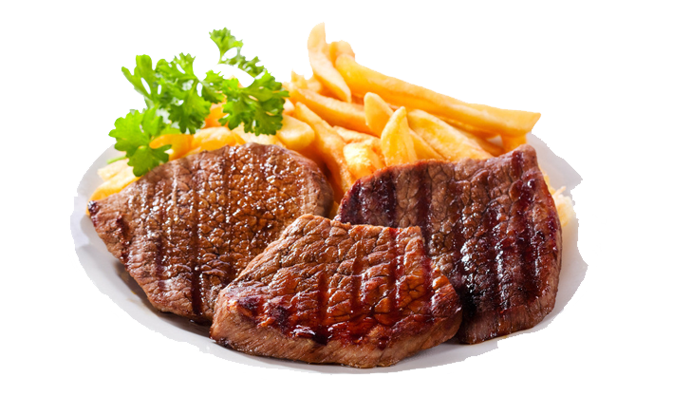
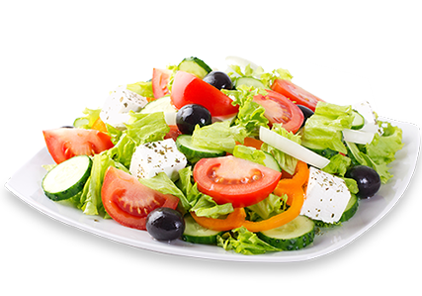
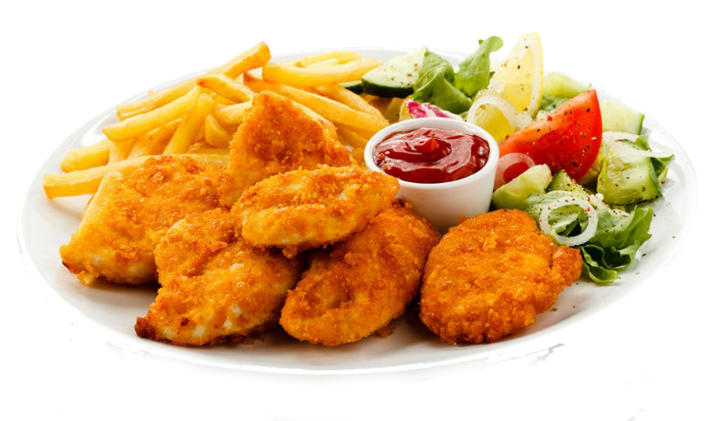
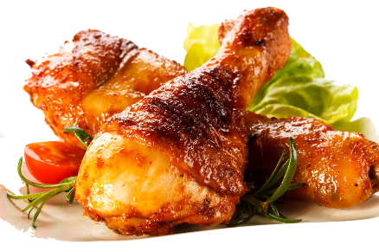
Tiêc Buffet cho bé
Lóp 4TA
Năm học: 2022 - 2023

Slide 4
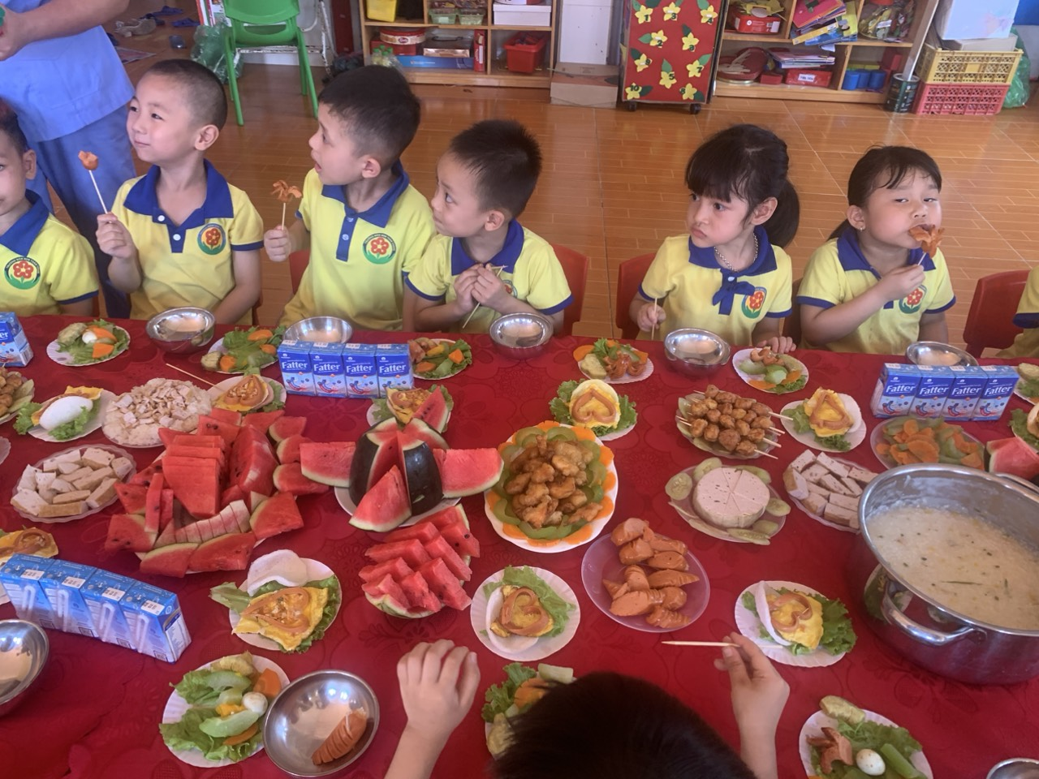
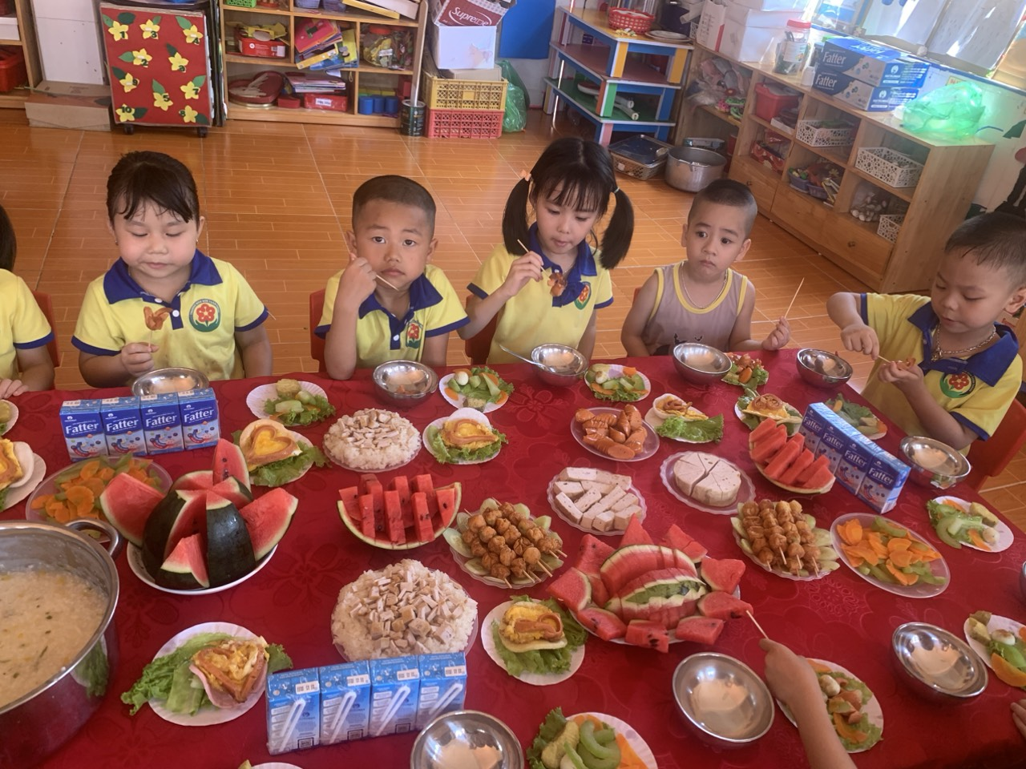
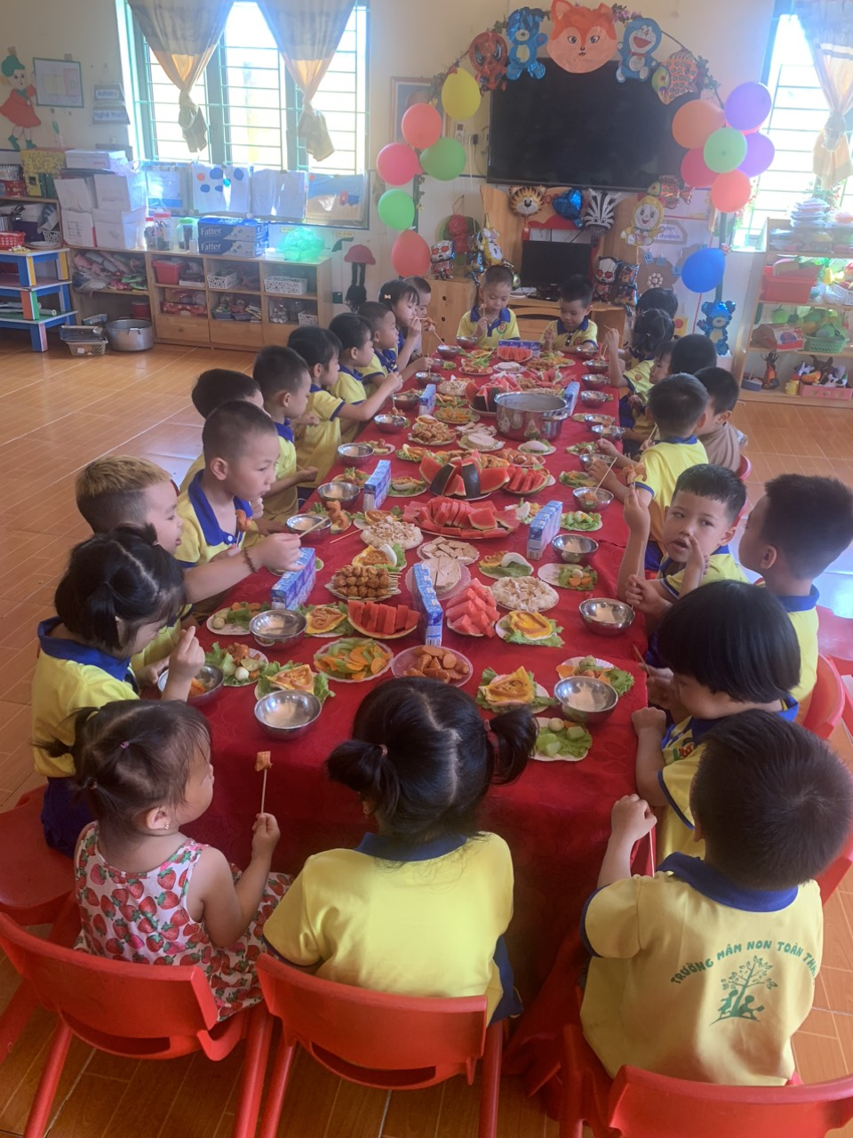

Slide 5
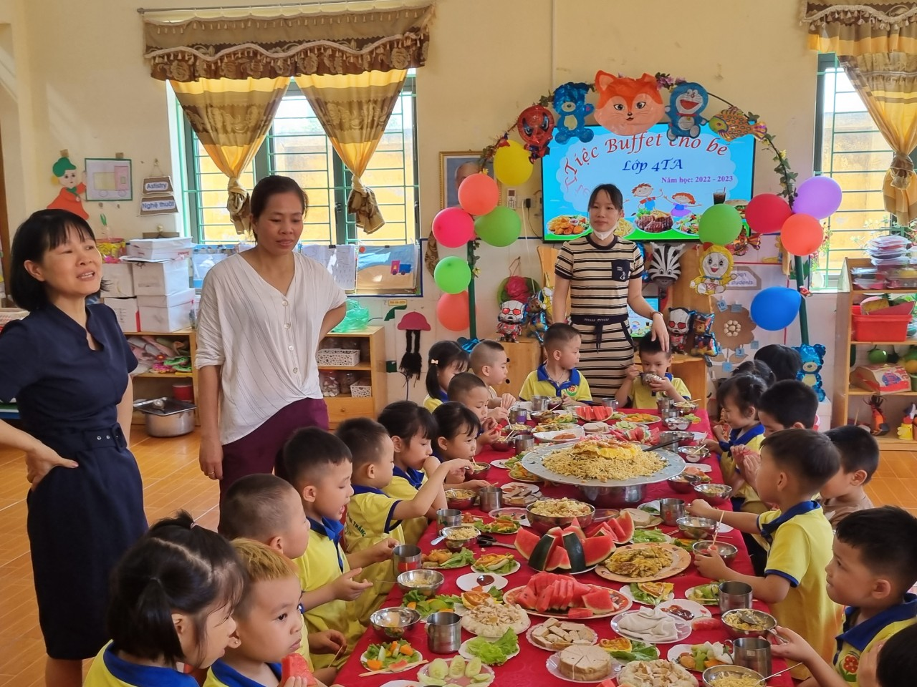
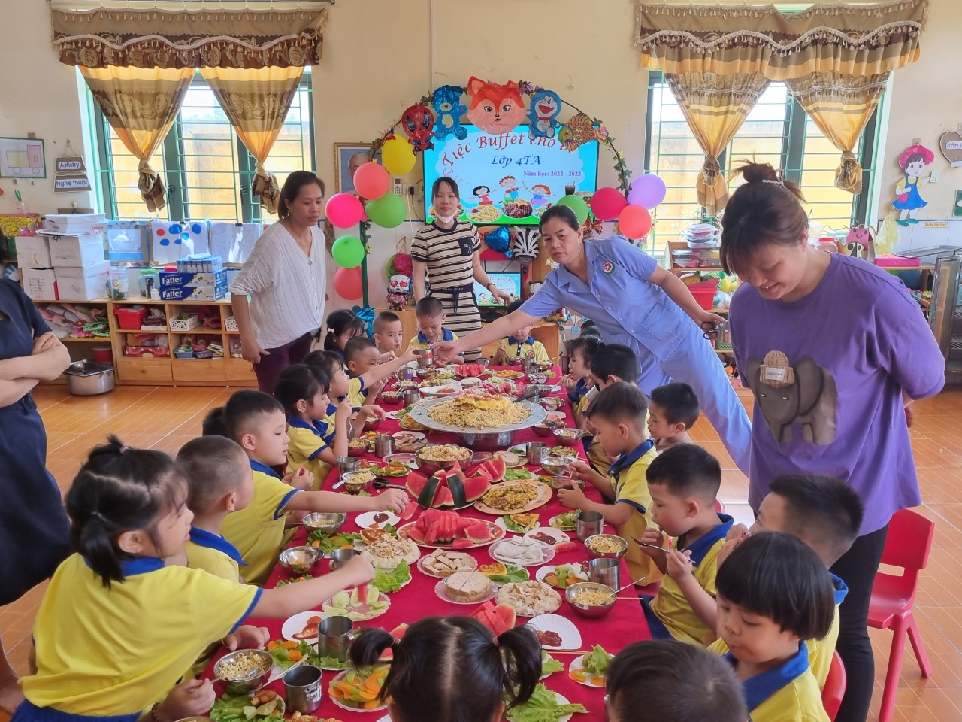
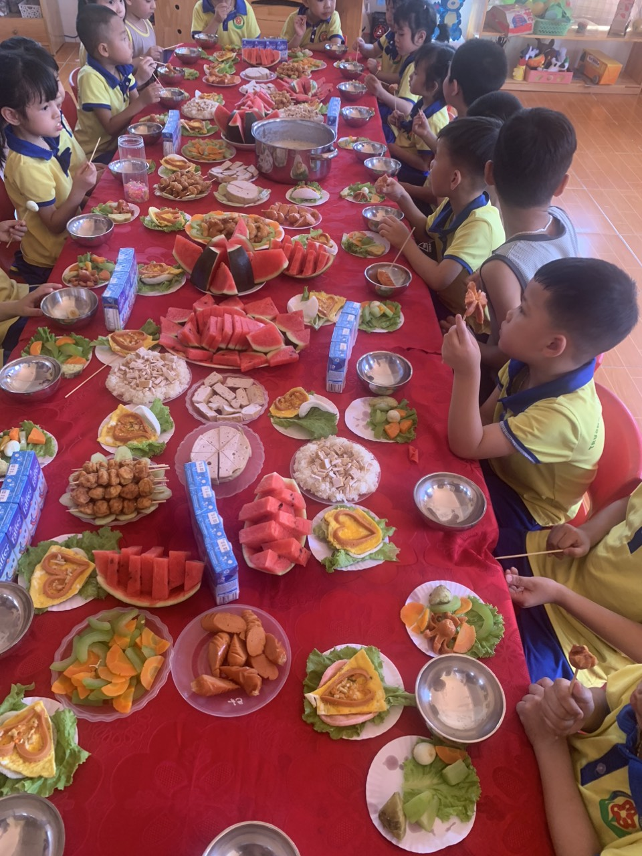
Các bé lớp 4 tuổi A cùng nhau thưởng thức bữa ăn dinh dưỡng do chính tay các cô và ông bà bố mẹ nấu, dưới sự thăm hỏi, động viên của các cô trong BGH nhà trường MN Toàn Thắng
Các mẹ hỏi thăm và chia đồ cho các con ăn thật vui, hạnh phúc
Các bé tự mình lựa chọn những món ăn mình thích nhất.

Slide 6
